Slide 1
Comité de Seguimiento
PATRIMONIO AUTÓNOMO
FINDETER - SENA DIRECCION GENERAL
CO1.PCCNTR.1482420 de 2020.
Febrero 08 de 2023

Slide 2
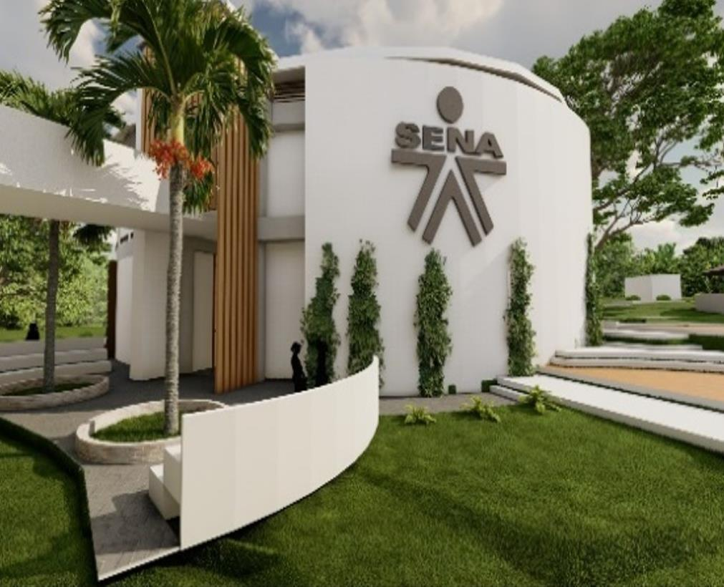
Programa
SENA REFORZAMIENTOS

Slide 3
Estado Proyecto Caldas, Antioquia - Etapa 2
Ejecución – Reforzamiento Estructural
VALOR PROYECTO $ 6.726.772.791,00 | FECHA INICIO | FECHA FIN | PORCENTAJES DE AVANCE ETAPA
ETAPA 1: $ 360.974.764,00 | 15/06/2021 | 15-12-2021 | Programado | 100 % | APROBADO
 |  |  | Ejecutado | 100 %
ETAPA 2: $ 6.365.798.027,00 | 06/04/2022 | 01/04/2022 | Programado | 75.04% | -6.09%
 |  |  | Ejecutado | 68.95%
ALCANCE BLOQUE | AREA PRIORIZADA | AREA DESARROLLADA | USO
16.1. 16.2 42 66.1 66.2 | 1387,31 M2 1358,58 M2 256,69 M2 263,41 M2 121,56 M2 | CENTRO DE RECURSOS NATURALES RENOVABLES LA SALADA, CALDAS, ANTIOQUIA. TOTAL 3887,75 M2 | EDIFICIO CENTRAL 16.1. EDIFICIO CENTRAL 16.2 TALLER AUTOMATIZACIÓN TALLER LÁCTEOS 66.1. TALLER LÁCTEOS 66.2.
ACCIONES INMEDIATAS A IMPLEMENTAR.​
A la fecha se reporta un atraso del 6.09%, con un tiempo restante de ejecución de 14% de la etapa II del contrato. El plazo restante para la terminación contractual. El proyecto se encuentra en una situación compleja, persiste preocupación por alta probabilidad de que el contrato no termine dentro del plazo contractual. Frente a esta situación se han tomado las siguientes medidas:
Resulta delicadísima esta condición, por ello se deben tomar acciones inmediatas.
Solicitud plan de acción a interventoría. Seguimiento a la reacción del plan de contingencia.
Aplicación procedimiento de apremio contrato de interventoría. En descargos.
Visitas fiscas a obra con periodicidad semanal por parte de la supervisión delegada de Findeter..
En visita a obra se hacen recomendaciones técnicas para lograr avances coordinados en a la ejecución de las obras.
Solicitud contratista plan de contingencia.
Aplicación procedimiento de apremio contrato de obra (Se solicita aplicar de manera inmediatamente).
PERSONAL Y MANO DE OBRA: Administrativo: 5 personas. Operativo: 51 personas; Subcontratistas: 31 personas. 82 personas en obra.

Slide 4
Estado Proyecto Caldas, Antioquia - Etapa 2
Ejecución– Reforzamiento Estructural
EDIFICIO CENTRAL
EDIFICIO 16.1 Y EDIFICIO 16.2

Slide 5
Estado Proyecto Caldas, Antioquia - Etapa 2
Ejecución– Reforzamiento Estructural
VISTA GENERAL INTERVENCIÓN DE REFORZAMIENTO ESTRUCTURAL EDIFICIO 16.

Slide 6
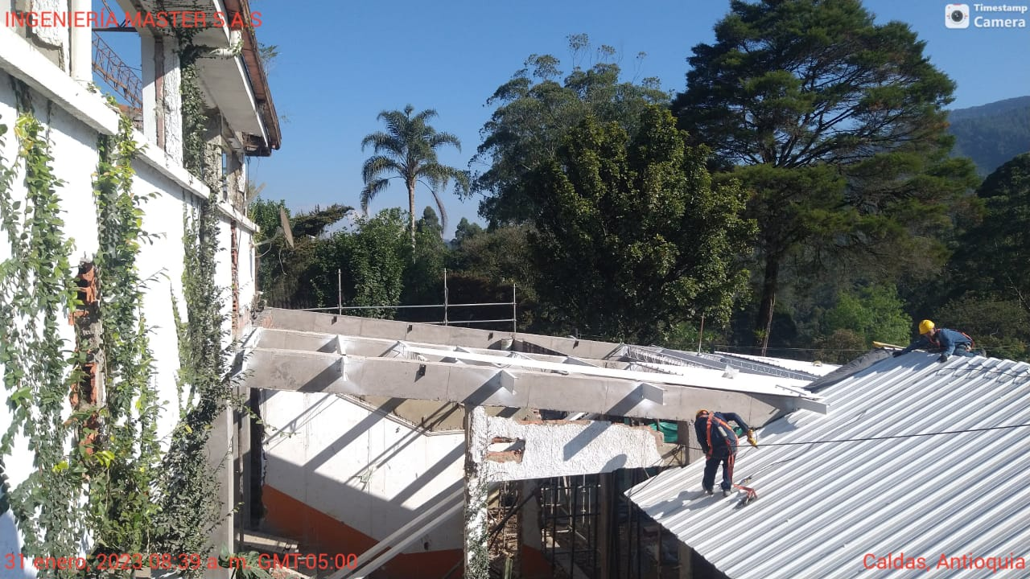
Estado Proyecto Caldas, Antioquia - Etapa 2
Ejecución– Reforzamiento Estructural
EDIFICIO 16.
Se desarrollan labores de:
Escarificación de elementos estructurales.
Armado y figurado de acero para columnas y vigas
Vaciado de concreto para vigas y columnas
Armado de muro en mampostería N°5
Enchapes de pisos interiores.
Mantenimiento a cubierta existente
Instalación de teja termoacústica UPVC 2.5 MM sector biblioteca.
Desmonte de cubierta existente.
Mantenimiento de estructura metálica.
Estuco y pintura de elementos estructurales.
VISTA GENERAL INTERVENCIÓN DE REFORZAMIENTO ESTRUCTURAL EDIFICIO 16.

Slide 7
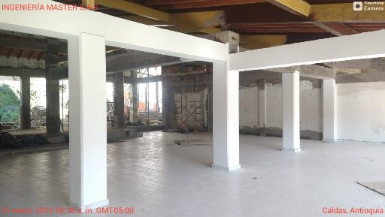
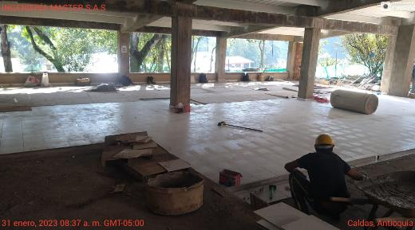
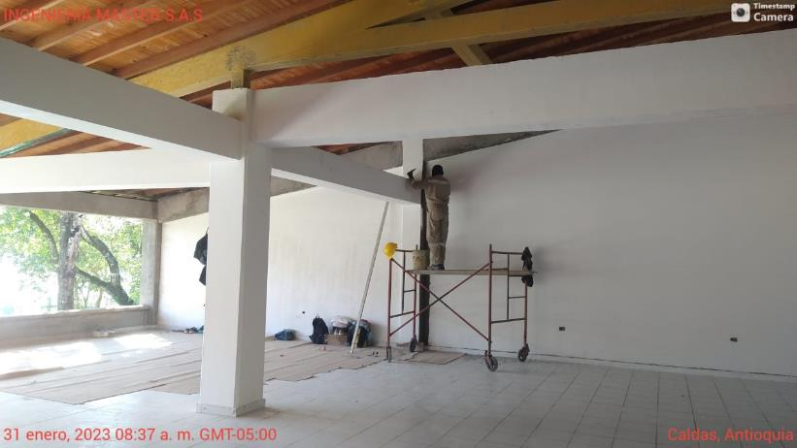
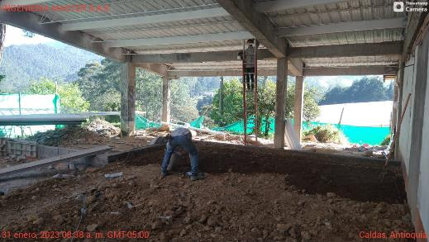
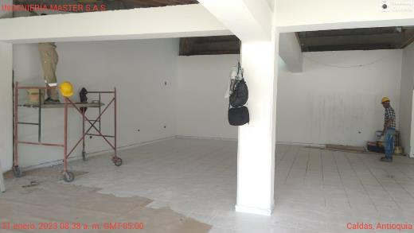
Estado Proyecto Caldas, Antioquia - Etapa 2
Ejecución– Reforzamiento Estructural
VISTA GENERAL INTERVENCIÓN DE REFORZAMIENTO ESTRUCTURAL EDIFICIO 16.

Slide 8
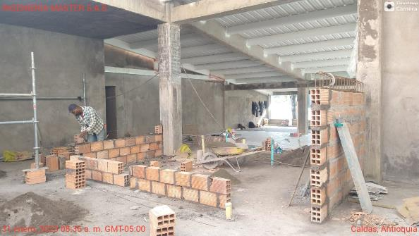
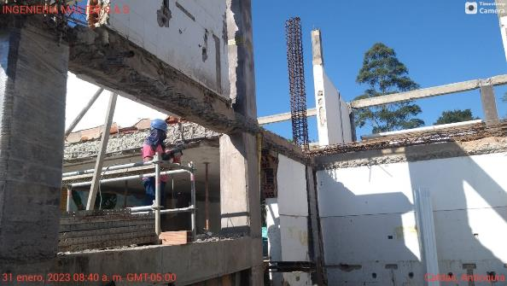
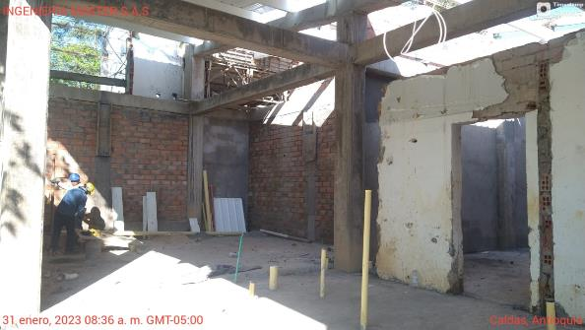
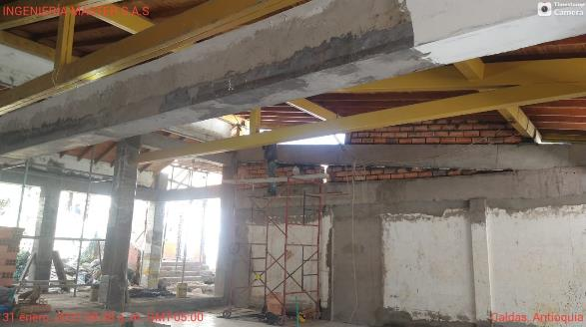
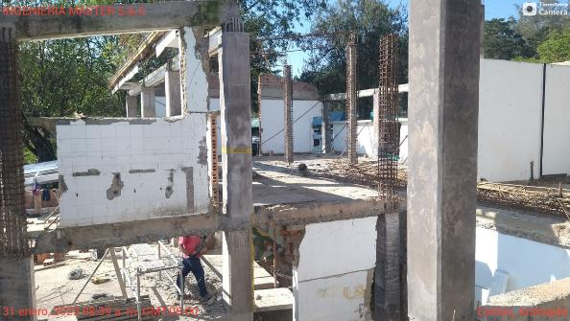
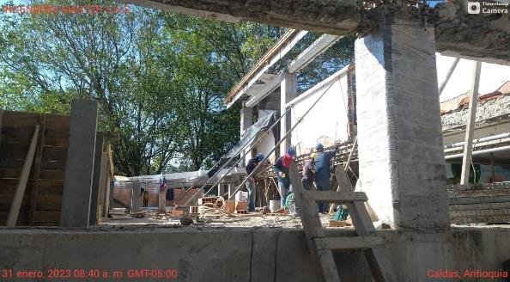
Estado Proyecto Caldas, Antioquia - Etapa 2
Ejecución– Reforzamiento Estructural
VISTA GENERAL INTERVENCIÓN DE REFORZAMIENTO ESTRUCTURAL EDIFICIO 16.

Slide 9
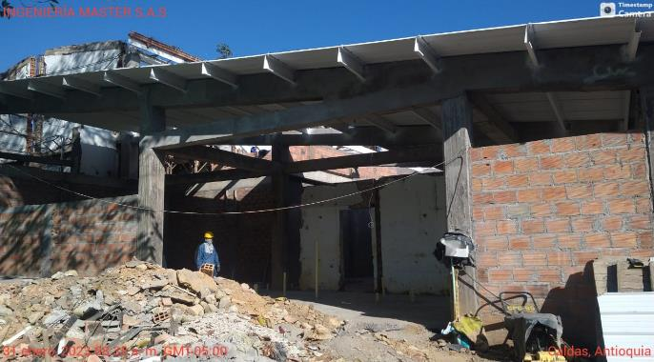
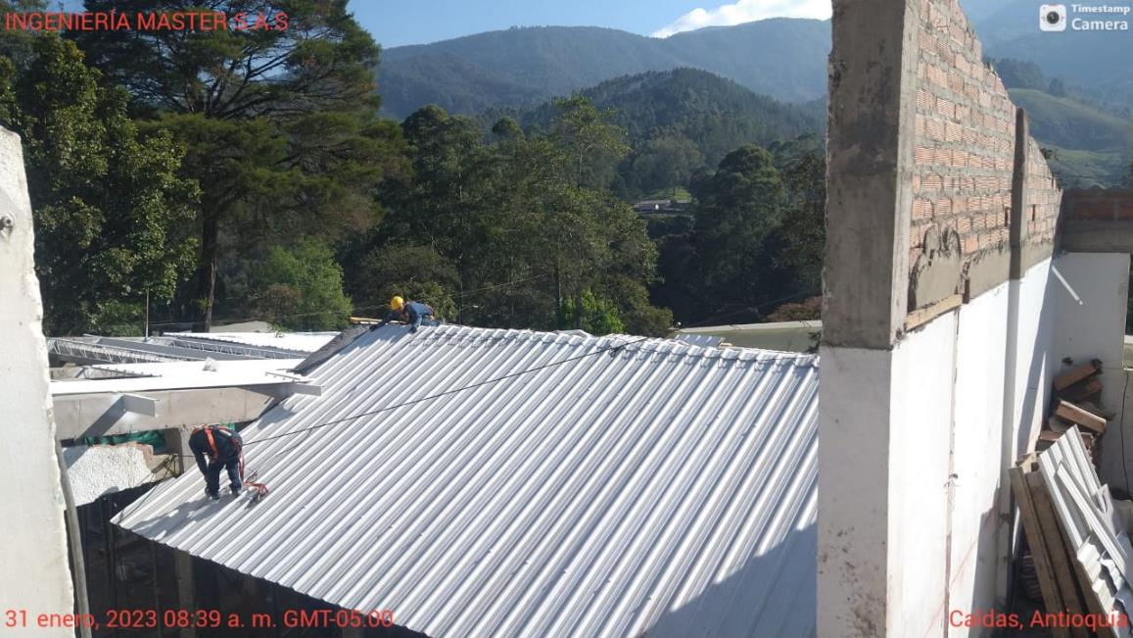
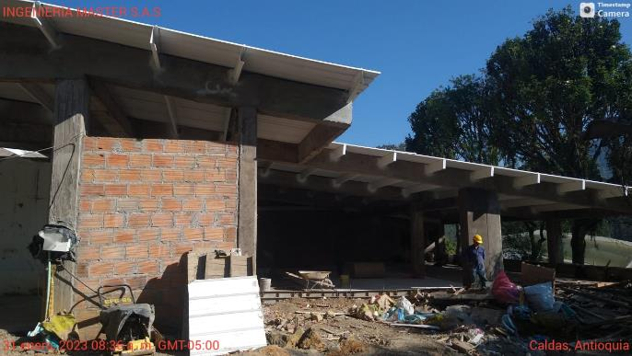
Estado Proyecto Caldas, Antioquia - Etapa 2
Ejecución– Reforzamiento Estructural
VISTA GENERAL INTERVENCIÓN DE REFORZAMIENTO ESTRUCTURAL EDIFICIO 16.

Slide 10
Estado Proyecto Caldas, Antioquia - Etapa 2
Ejecución– Reforzamiento Estructural
TALLER DE CARPINTERÍA
EDIFICIO 42.

Slide 11
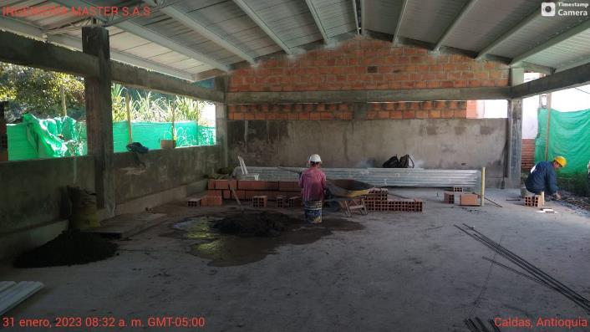
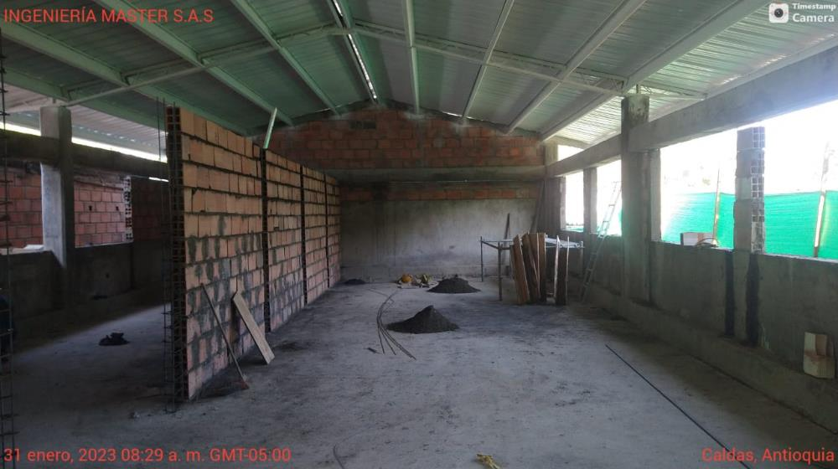
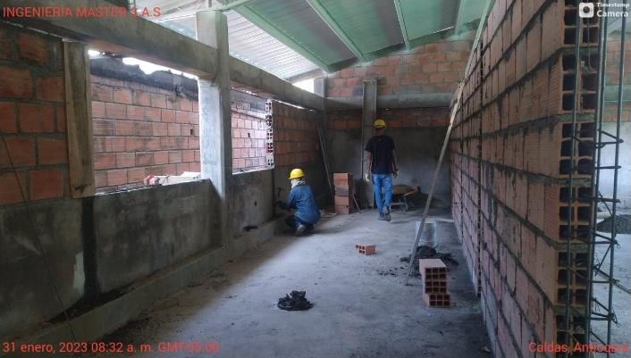
Estado Proyecto Caldas, Antioquia - Etapa 2
Ejecución– Reforzamiento Estructural
EDIFICIO 42. Se desarrollan labores de:
Mampostería muros divisorios
Construcción elementos de fijación muros a super estructura.
VISTA GENERAL INTERVENCIÓN DE REFORZAMIENTO ESTRUCTURAL EDIFICIO 42.

Slide 12
Estado Proyecto Caldas, Antioquia - Etapa 2
Ejecución– Reforzamiento Estructural
TALLER DE LÁCTEOS
EDIFICIO 66.1 Y EDIFICIO 66.2

Slide 13
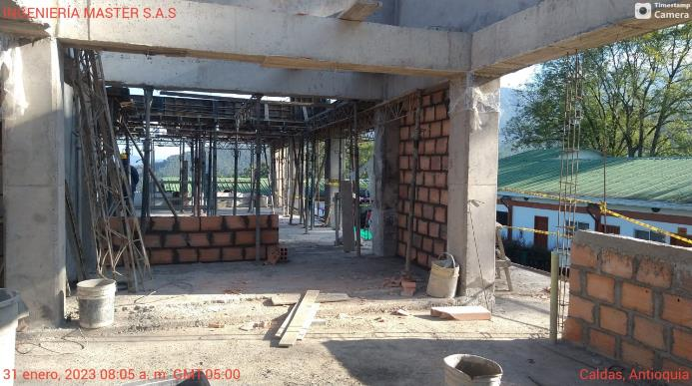
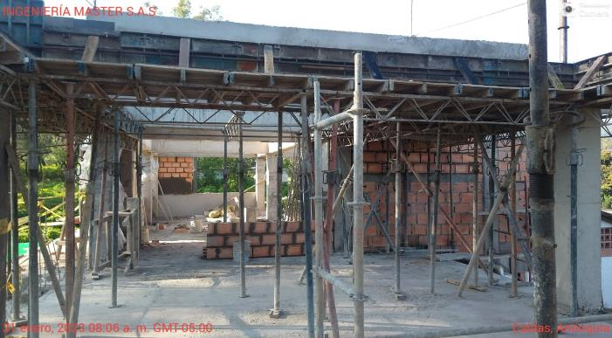
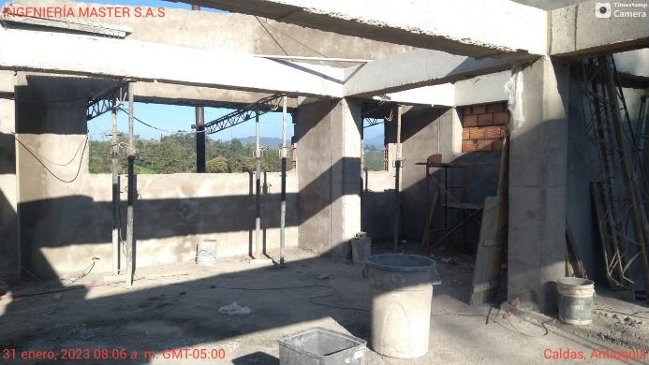
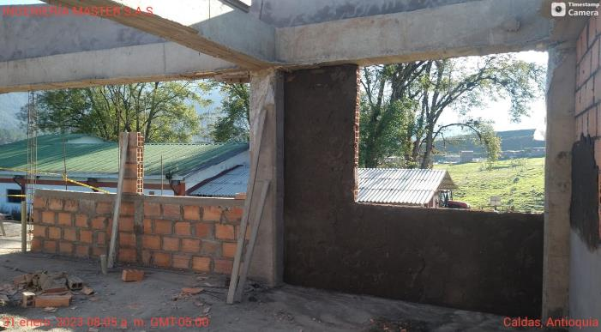
Estado Proyecto Caldas, Antioquia - Etapa 2
Ejecución– Reforzamiento Estructural
EDIFICIO 66.1.
Vaciado de concretos vigas segundo nivel.
Instalación acero de refuerzo vigas de amarre edificio 66.2.
Instalación formaleta vigas aéreas.
Terminados de piso zona ordeño.
Pañete de culatas edificio 66.1.
Mampostería y cierre de espacios.
VISTA GENERAL INTERVENCIÓN DE REFORZAMIENTO ESTRUCTURAL EDIFICIO 66.1. Y 66.2.

Slide 14
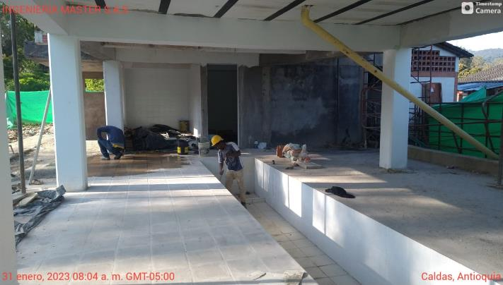
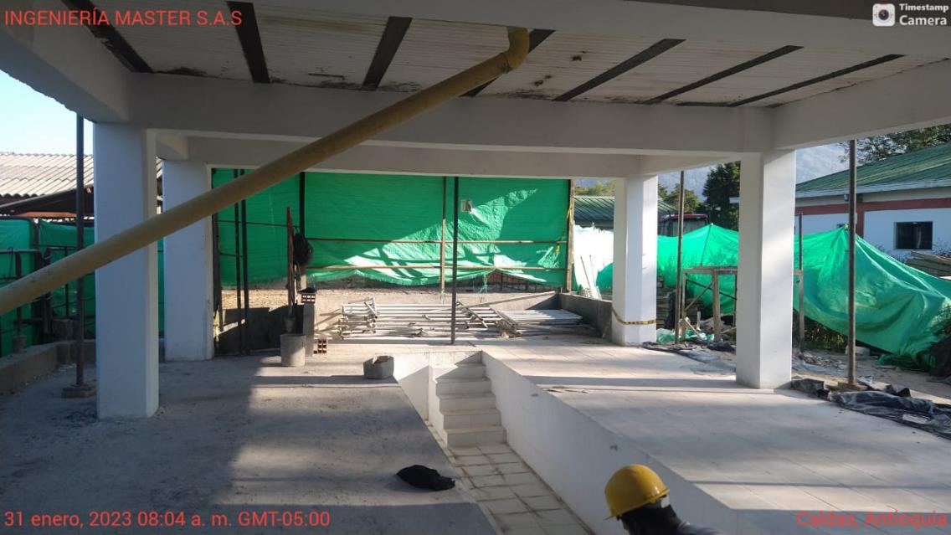
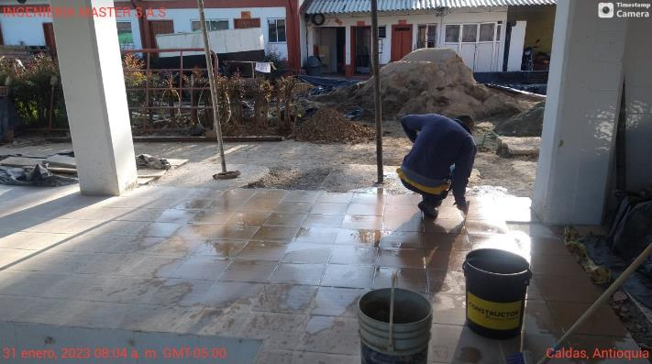
Estado Proyecto Caldas, Antioquia - Etapa 2
Ejecución– Reforzamiento Estructural
EDIFICIO 66.2
Limpieza y detallado del espacio intervenido.
Aspectos de instalación obras eléctricas y puntos hidráulicos.
Instalación de equipo de ordeño automático.
Terminados de piso zona ordeño.
Pendiente inclusión de mayores cantidades de obra (mtto bajo placa y cubierta).
VISTA GENERAL INTERVENCIÓN DE REFORZAMIENTO ESTRUCTURAL EDIFICIO 66.1. Y 66.2.

Slide 15
Estado Proyecto Cali – Complejo Salomia, Bloques 1,9,2 y 10 - Etapa 1
Ajuste a Diseños – Reforzamiento Estructural
VALOR PROYECTO | FECHA INICIO E1 | FECHA FIN E1 | PORCENTAJES DE AVANCE ETAPA Corte 05/02/2023
$ 328.981.911 | 09/08/2021 | 24/02/2023 | Programado | 97,95% | -0,96%
 |  |  | Ejecutado | 96,99%
ALCANCE | AREA PRIORIZADA | AREA POR DESARROLLAR | USO
BLOQUE 1 | 4.230 M2 | 994,16 | Centro de Electricidad y Automatización Industrial – CEAI
BLOQUE 9 | 4.230 M2 | 1411,14
BLOQUE 2 |  | 439,7 | Servicio Médico Asistencial
BLOQUE 10 |  | 1.385,00 | Administrativo – Despacho Regional
8. Proyección de Cronograma de ejecución etapa 1 y 2: En trámite
Actualizada a las condiciones actuales del proyecto.
9. Notificación de expedición de licencia de construcción a los involucrados con el fin de gestionar los recursos y aplicación del Plan Logístico por el SENA regional Valle y Dirección General: Ejecutado Mediante correo electronico de fecha 02/01/2023
10. Inicio de estructuración proceso Etapa 2: En trámite
Estudio previo inicial obra e interventoría
Presupuestos inicial obra e interventoría
11. Temas varios: En trámite
De no generarse observaciones sobre los anteriores numerales se realizará solicitud de Comité Técnico y Fiduciario con: Solicitud aprobación de continuidad del proyecto, solicitud de priorización de una (1) alternativa de ejecución de etapa 2 y aprobación de Plan logístico.
1. Gestiones Findeter - seguimiento (Supervisión).
Se realizó reunión de seguimiento del 20 de enero de 2023 con el equipo transversal para discutir los temas pendientes del proyecto.
2. Seguimiento Productos Patrimoniales: Aprobada
3. Seguimiento Licencia de Construcción: Expedida resolución No. 76001-1-22-2530 -VU-22-8542 - SNR -22-1131
  4. Cierre de consultoría: En atención a la obtención de licencia se verifica cierre de especialidades con la consultoría. En trámite
  Se solicita al SENA fecha para realizar la socialización de cierre de consultoría (pendiente por definir) y Plan Logístico (fecha propuesta 17 de febrero, se remitirá correo electronico de citación).
  Se remite correo electronico con acta de socialización para firma de los asistentes mediante correo electronico de fecha 26/12/2023 y reiteración 11/01/2023
5. Aprobación de continuidad del proyecto: Aprobado
6. Priorización y aprobación de una (1) alternativa de ejecución Etapa 2: En trámite
Se solicita priorización formal de la alternativa No. 2 mediante el Comité Técnico y Fiduciario.
7. Aprobación Plan Logístico: En trámite
Se solicita priorización formal de la alternativa No. 2 mediante el Comité Técnico y Fiduciario.

Slide 16
Estado Proyecto Cali – Complejo Salomia, Bloques 1,9,2 y 10 - Etapa 1
Ajuste a Diseños – Reforzamiento Estructural
6. Proyección y priorización de alternativas de ejecución Etapa 2: Se ajusta a las recomendaciones de los Comités de seguimiento de fecha 9, 16, 23, 30 de noviembre de 2022, 7, 14, 21 y 28 de diciembre de 2022.
Se realiza proyección con el fin de evaluar el alcance presupuestal y priorización por parte del SENA Dirección Nacional en cumplimiento al contrato interadministrativo, en atención a las Obligaciones SENA numeral “15) Impartir las orientaciones técnicas requeridas para la correcta ejecución de los proyectos priorizados”.
Alternativa 2: Ejecución de 3 Bloques (1, 9 (CEAI) y bloques 10 (Despacho Regional):
La cual, y como resultado de la consultoría durante el proceso de la Etapa I, se estimó en valor de $11.567.995.600, incluyendo los costos tanto de obra como de interventoria, y plazo de intervención de diecisiete (17) meses para el desarrollo de la Etapa 2.
El Bloque 2 (Servicio Médico Asistencial) será a ejecutar por el SENA en futura intervención.

Slide 17
Estado Proyecto Girón, Bloque 8 - Etapa 1
Ajuste a Diseños – Reforzamiento Estructural
VALOR PROYECTO | FECHA INICIO E1 | FECHA FIN E1 | PORCENTAJES DE AVANCE ETAPA Corte 05/02/2023
$ 251.148.980 | 09/08/2021 | 09/03/2022 | Programado | 100% | -5,59%
 |  |  | Ejecutado | 94,41%
ALCANCE | AREA PRIORIZADA | AREA POR DESARROLLAR | USO
BLOQUE 8 | 5.419 M2 | 5.419 M2 | Centro Integral De Mantenimiento Integral Bloque 8 Ubicado En Girón - Santander
1. Priorización de continuidad o desistimiento del proyecto: En trámite
2. Cierre y traslado de producto de estudios y diseños al SENA. En trámite
En atención a la respuesta de los anteriores numerales, se notifica a la Dirección General del cierre y traslado de la consultoría.
3. Temas varios: En trámite
Posible solicitud de Comité Técnico y Fiduciario.
Gestiones Findeter - seguimiento (Supervisión).
Exposición de la consultoría y plan logístico mediante la metodología BIM e ingenierias transversales se realiza notificación mediante comunicado No. 22022520010398 de fecha 12/12/2022. Ejecutado
  Se remite correo electronico con acta de socialización para firma de los asistentes mediante correo electronico de fecha 10/01/2023
Toma de decisión de continuación del proyecto para la ejecución de etapa 2 y/o Toma de decisión de desistimiento del proyecto y se pasan los recursos a otro proyecto por parte del SENA regional y Dirección general. En trámite
  Se remite comunicado al SENA a la espera de toma de decisión mediante Rad. 22023520000256 de fecha 13/01/2023
  Se remitirá reiteración de comunicado al SENA, al no tener respuesta.
Cierre de consultoría. En trámite
  Se remite comunicado al SENA remitiendo los productos de consultoría aprobados por la interventoría mediante Rad. 22023520000255 de fecha 13/01/2023
  Se remitirá reiteración de comunicado al SENA, al no tener respuesta y se remitirá acta de entrega y recibo para la firma del SENA.

Slide 18
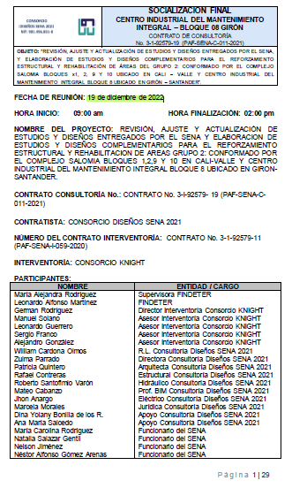
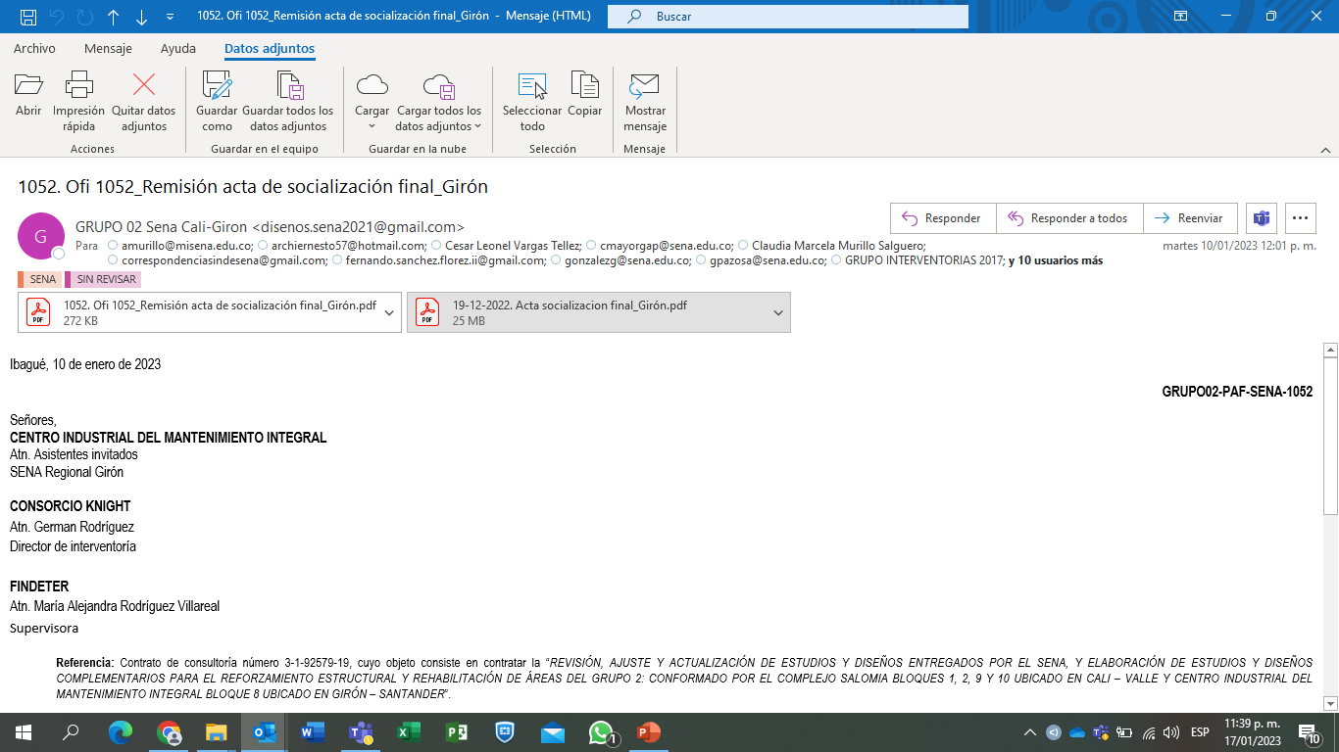
1. Exposición de la consultoría y plan logístico mediante la metodología BIM e ingenierias transversales:
correo electronico de fecha 10/01/2023, se remitirá oficialmente por comunicado al SENA

Slide 19
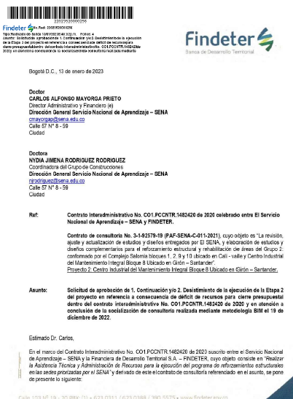
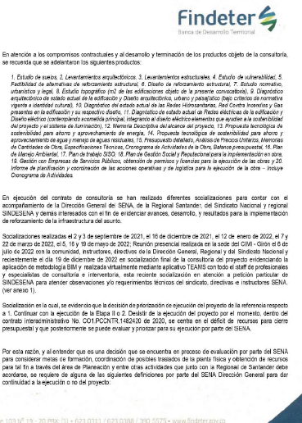
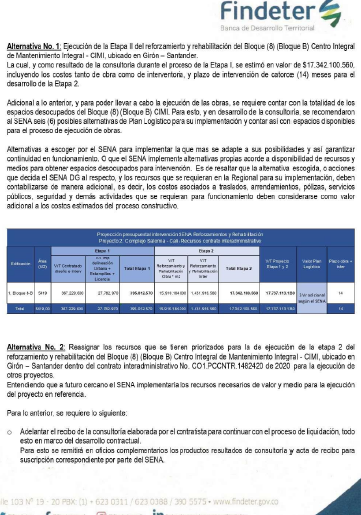
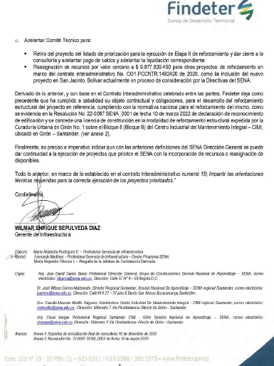
2. Toma de decisión de continuación del proyecto para la ejecución de etapa 2 y/o Toma de decisión de desistimiento del proyecto:
Se remite comunicado al SENA a la espera de toma de decisión mediante Rad. 22023520000256 de fecha 13/01/2023. se encuentra en proyección de reiteración

Slide 20
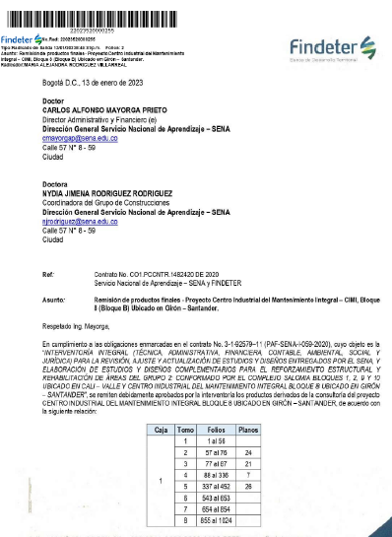
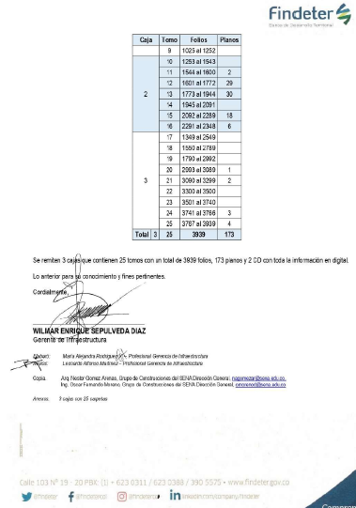
3. Cierre de consultoría:
Se remite comunicado al SENA remitiendo los productos de consultoría aprobados por la interventoría mediante Rad. 22023520000255 de fecha 13/01/2023. se encuentra en proyección de reiteración

Slide 21
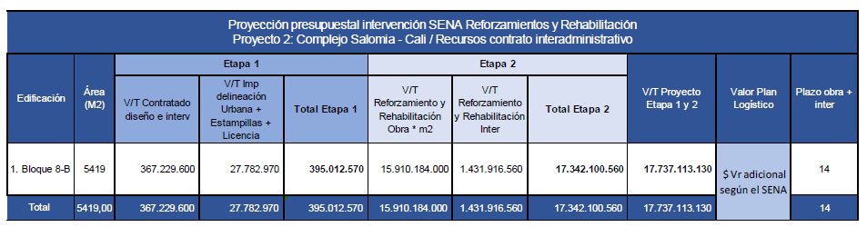
1. Priorización y aprobación de una (1) alternativa de ejecución Etapa 2: Se ajusta a las recomendaciones de los Comités de seguimiento de fecha 9, 16, 23, 30 de noviembre de 2022, 7, 14, 21 y 28 de diciembre de 2022.
Se realiza proyección con el fin de evaluar el alcance presupuestal y priorización por parte del SENA Dirección Nacional en cumplimiento al contrato interadministrativo, en atención a las Obligaciones SENA numeral “15) Impartir las orientaciones técnicas requeridas para la correcta ejecución de los proyectos priorizados”.
Alternativa No. 1: Ejecución de la Etapa II del reforzamiento y rehabilitación del Bloque (8) (Bloque B) Centro Integral de Mantenimiento Integral - CIMI, ubicado en Girón – Santander.
La cual, y como resultado de la consultoría durante el proceso de la Etapa I, se estimó en valor de $17.342.100.560, incluyendo los costos tanto de obra como de interventoria, y plazo de intervención de catorce (14) meses para el desarrollo de la Etapa 2.

Slide 22

1. Priorización y aprobación de una (1) alternativa de ejecución Etapa 2: Se ajusta a las recomendaciones de los Comités de seguimiento de fecha 9, 16, 23, 30 de noviembre de 2022, 7, 14, 21 y 28 de diciembre de 2022.
Se realiza proyección con el fin de evaluar el alcance presupuestal y priorización por parte del SENA Dirección Nacional en cumplimiento al contrato interadministrativo, en atención a las Obligaciones SENA numeral “15) Impartir las orientaciones técnicas requeridas para la correcta ejecución de los proyectos priorizados”.
Alternativa No. 2: Reasignar los recursos que se tienen priorizados para la de ejecución de la etapa 2 del reforzamiento y rehabilitación del Bloque (8) (Bloque B) Centro Integral de Mantenimiento Integral - CIMI, ubicado en Girón – Santander dentro del contrato interadministrativo No. CO1.PCCNTR.1482420 de 2020 para la ejecución de otros proyectos.
Entendiendo que a futuro cercano el SENA implementaría los recursos necesarios de valor y medio para la ejecución del proyecto en referencia.
Para lo anterior, se requiere lo siguiente:
Adelantar el recibo de la consultoría elaborada por el contratista para continuar con el proceso de liquidación, todo esto en marco del desarrollo contractual.
Para esto se remitirá en oficios complementarios los productos resultados de consultoría y acta de recibo para suscripción correspondiente por parte del SENA.
Adelantar Comité Técnico para:
Retiro del proyecto del listado de priorización para la ejecución de Etapa II de reforzamiento y dar cierre a la consultoría y adelantar pago de saldos y adelantar la liquidación correspondiente.
Reasignación de recursos por valor cercano a $ 9.877.839.450 para otros proyectos de reforzamiento en marco del contrato interadministrativo No. CO1.PCCNTR.1482420 de 2020, como la inclusión del nuevo proyecto en San Jacinto, Bolívar actualmente en proceso de consideración por la Directivas del SENA.

Slide 23
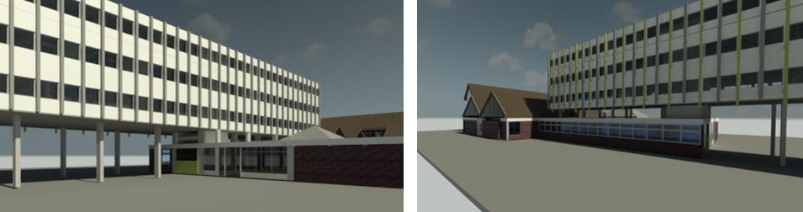
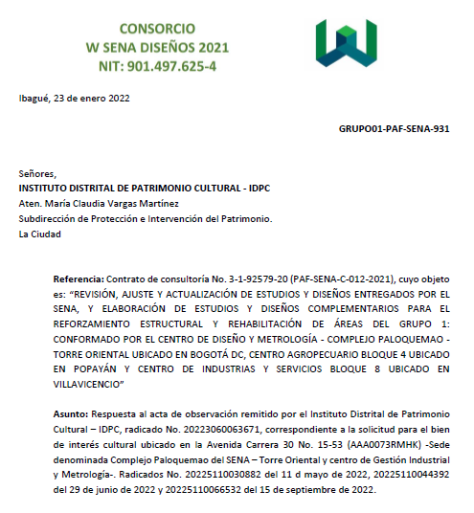
Estado Proyecto Bogotá - Torre Oriental - Etapa 1
Ajuste a Diseños – Reforzamiento Estructural
VALOR PROYECTO | FECHA INICIO E1 | FECHA FIN E1 | PORCENTAJES DE AVANCE ETAPA (Corte 5-Feb-2023)
$ 419.884.492 | 11/08/2021 | 11/03/2023 | Programado | 80.96% | -8.11%
 |  |  | Ejecutado | 72.85%
ALCANCE | AREA PRIORIZADA | AREA DESARROLLADA | USO
TORRE ORIENTAL | 4.805 M2 | - | Centro de Diseño y Metrología - Complejo Paloquemao - Bogotá
Actividades Ejecutadas
Contratos suspendidos a partir del 11-Oct-2022 y hasta el 11-May-2023.
El 23-Ene-2023 la consultoría radicó en el IDPC la subsanación de las observaciones informadas mediante acta. El 24-Ene-2023 el IDPC notifico la recepción de las subsanaciones mediante radicado No. 20235110004902. Tanto consultoría como interventoría y Findeter gestionarán en la medida de lo posible la priorización del proceso para obtener lo antes posible el permiso de intervención requerido para continuar con los trámites de solicitud de licencia de construcción del proyecto.
Mediante comunicación telefónica se informó a la funcionaria del Complejo Paloquemao Laura Ximena Angulo sobre el estado de los contratos y proyecto.
El 3-Feb-2023 se votó por parte de los miembros del comité técnico del Contrato Interadministrativo la solicitud de prórroga 2 a la suspensión 1 de los contratos, entre tanto se termina el trámite en el IDPC.
El 7-Feb-2023 se citó comité Fiduciario para la aprobación de la solicitud de prórroga 2 a la suspensión 1 de los contratos.
Causas de Atraso.
El atraso, según lo reportado por la interventoría, corresponde totalmente a la tardía entrega de observaciones por parte del IDPC frente al trámite patrimonial.
Gestiones Supervisión
Coordinación de reuniones con Directivos e Instructores de la Torre Oriental, SENA Regional, Grupo de Construcciones y Grupo de Formación Profesional, Fondecun, IDPC, Curadurías.
Seguimiento tramite patrimonial ante el IDPC.
Gestión y programación de reuniones con curadurías urbanas de Bogotá, con el fin de socializar los aspectos relevantes del proyecto de reforzamiento estructural.
Comunicado de subsanación de observaciones IDPC – Radicado No. 20235110004902

Slide 24
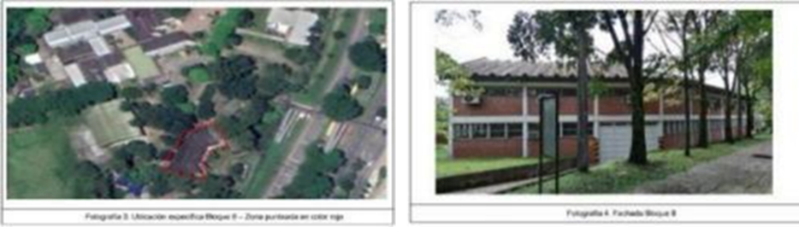
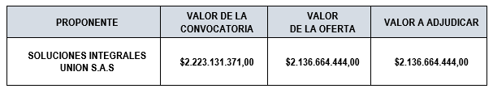

Estado Proyecto Villavicencio- Etapa 1
Ajuste a Diseños – Reforzamiento Estructural
VALOR PROYECTO | FECHA INICIO E1 | FECHA FIN E1 | PORCENTAJES DE AVANCE ETAPA (Corte 5-Feb-2023)
$ 184.043.817 | 11/08/2021 | 11/02/2022 | Programado | 100% | -
 |  |  | Ejecutado | 100%
ALCANCE | AREA PRIORIZADA | AREA DESARROLLADA | USO
BLOQUE 8 | 1.410 M2 | - | Centro de Industria y Servicios del Meta – Villavicencio
Actividades Ejecutadas.
El 16-Dic-2022 se llevó a cabo el cierre para la presentación de ofertas de las convocatorias de obra e interventoría.
  Convocatoria de Obra: 4 proponentes
  Convocatoria de Interventoría: 10 proponentes.
El 28-Dic-2022 se publicó el informe definitivo de verificación de requisitos habilitantes.
    Convocatoria de Obra: 3 proponentes habilitados.
    Convocatoria de Interventoría: 4 proponentes habilitados.
El 11-Ene-2023 se instruyó mediante comité fiduciario la adjudicación de los contratos de obra e interventoría mediante los cuales se ejecutará el proyecto.
El 23-Ene-2023 mediante comunicación telefónica con el Ing. Mario Acosta del Centro de Formación, Findeter informó el avance de los procesos y la necesidad de contar para el mes de febrero de 2023 con los espacios libres para iniciar la obra de reforzamiento y adecuaciones integrales del bloque 8.
Mediante correo electrónico del 2-Feb-2023, el Patrimonio Autónomo BBVA informó que los contratistas adjudicados se encontraban en vinculación SARLAFT. El 6-Feb-2023 la Fiduciaria remitió las minutas para la correspondiente revisión y suscripción por parte de los contratistas.
Una vez suscritos los contratos, se procederá a adelantar reunión de contextualización con los contratistas, revisión de documentos y suscripción de actas de inicio.
En la convocatoria de obra, el proponente CONSORCIO REFORZAMIENTO META, integrado por DIEGO FERNANDO POLANIA LISCANO con Cédula No. 12.131.436, con un porcentaje de participación del 50% y por INGENIERÍA ELECTRÓNICA DEL HUILA S.A.S. BIC – INGELECGROUP S.A.S. BIC con NIT. No. 813.008.121-9, con un porcentaje de participación del 50%, es rechazado por incurrir en la CONCENTRACIÓN DE CONTRATOS establecida en el numeral 2.1.4 que regla: “Operará la Concentración de Contratos cuando un proponente bien sea de manera individual, en consorcio o unión temporal, cuente con cuatro (4) contratos celebrados o adjudicados o en ejecución con FINDETER o con los Patrimonios Autónomos – FINDETER. (…)”
CONTRATISTA ADJUDICADO CONTRATO DE OBRA
CONTRATISTA ADJUDICADO CONTRATO DE INTERVENTORÍA

Slide 25
Estado Proyecto Bogotá - Torre Occidental - Etapa 1
Ajuste a Diseños – Reforzamiento Estructural
VALOR PROYECTO | FECHA INICIO E1 | FECHA FIN E1 | PORCENTAJES DE AVANCE ETAPA CON CORTE AL 29/01/2023
$1.109.049.479 | 11/08/2021 | 09/02/2023 | Programado | 84,10 % | -14,51 %
 |  |  | Ejecutado | 69,59 %
ALCANCE | AREA PRIORIZADA | USO
Centro de Diseño y Metrología – Gestión Industrial - Torre Occidental – Complejo Paloquemao | 2.923 M2 | Módulo de: Portería, foso de ascensor, pto fijo y acceso.
Módulo de Laboratorios, aulas y zonas administrativas. |  | Módulo de Laboratorios, aulas y zonas administrativas.
AVANCE COMPONENTES:
Tramites contractuales: Teniendo en cuenta que los motivos que fundamentaron la solicitud de suspensión fueron superados la Etapa I de contrato dio reinicio el 06 de febrero de 2023. El contratista adelanta ante la interventoría el trámite correspondiente para la solicitud de modificación a la forma de pago de la Etapa I.
Proyecto de Reforzamiento - Valoración patrimonial: Mediante resolución No. 738 del 27 de diciembre de 2022 el IDPC expidió el permiso de intervención patrimonial señalando lo siguiente “Por medio de la cual se resuelve una solicitud de intervención para el Centro de Diseño y Meteorología – Gestión Industrial Torre Occidental – del predio ubicado en la Avenida Carrera 30 No. 15-53, sede del Servicio Nacional de Aprendizaje – SENA de la ciudad de Bogotá D.C.”​
Estructura: Aprobado por interventoría.
Arquitectura: Aprobado por interventoría.
Diseño hidrosanitario -RCI –GAS – Diseño eléctrico: Producto aprobado por interventoría.
Gestión de servicios públicos: Producto aprobado por interventoría.
PLAN SST – BIOSEGURIDAD: Aprobado por interventoría.
Plan logístico: El plan logístico del punto fijo y recepción aprobado por la interventoría y los Centros de Formación.
Coordinación BIM 360: El modelo del diseño de reforzamiento presenta un avance del 100%, las instalaciones eléctricas un avance del 100% y las redes hidrosanitarias presentan un avance del 100%. No obstante el avance está siendo validado por la interventoría.
Componente Presupuestal: El contratista se encuentra ajustando el producto conforme las observaciones realizadas por la interventoría, en el sentido que deberá justificar los ítems no previstos, dado que el valor proyectado en el presupuesto entregado para la Etapa II está sobrepasando el contractualmente pactado.
Licencia de Reforzamiento: Mediante correo de fecha 07 de febrero de 2023, la Curaduría Urbana No. 2 remitió informalmente las observaciones a la documentación radicada el 20 de octubre de 2022.

Slide 26
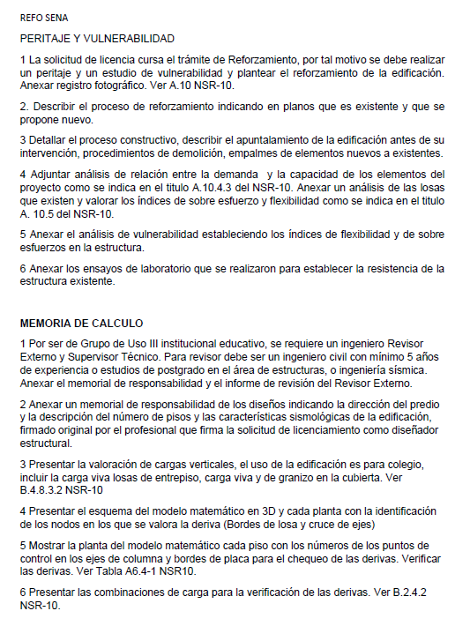
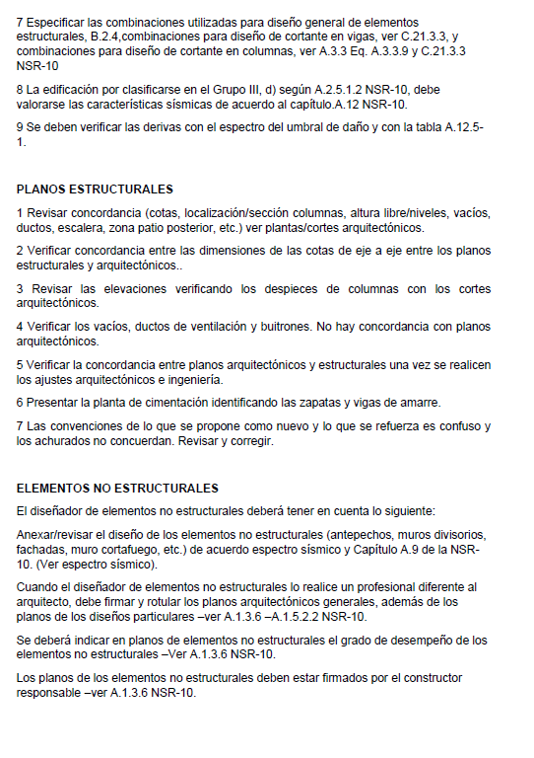
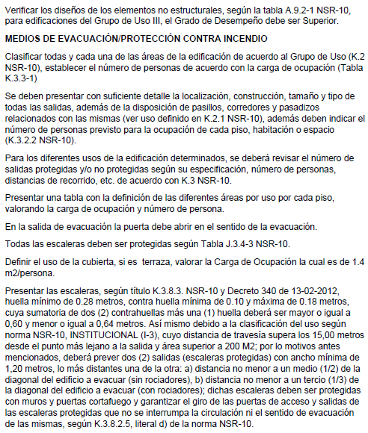
Estado Proyecto Bogotá - Torre Occidental - Etapa 1
Ajuste a Diseños – Reforzamiento Estructural
Anexos
Observaciones efectuadas por Curaduría No. 2

Slide 27
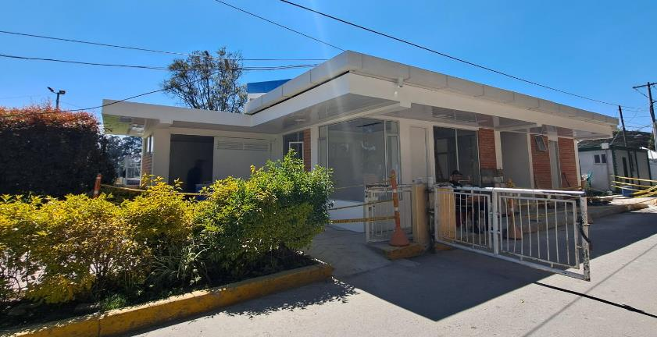
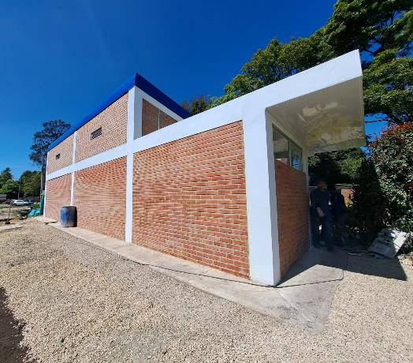
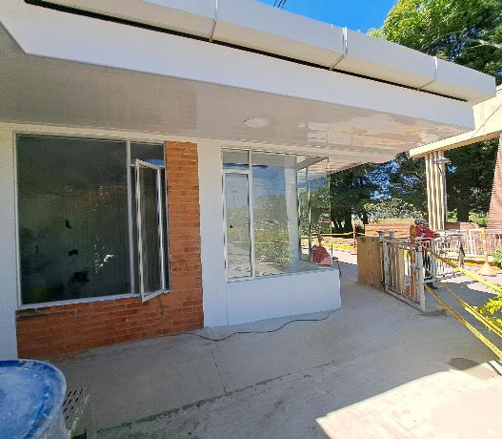
Estado Proyecto Mosquera - Etapa II
Reforzamiento Estructural
VALOR PROYECTO | FECHA INICIO E2 | FECHA FIN E2 | PORCENTAJES DE AVANCE ETAPA
2.513.416.211 | 31-may-22 | 14-ene-23 | Programado | 100 % | -0,9%
 |  |  | Ejecutado | 99,1 %
ALCANCE | AREA PRIORIZADA | AREA DESARROLLADA | USO
BLOQUE 1 | 785,28 M2 | 88,3 M2 | Área de vigilancia, atención al público y comercialización, APE.
BLOQUE 15 Y 16 |  | 428,05 - 30,84 M2 | Edificio de lácteos y caldera.
BLOQUE 24 |  | 238,09 M2 | Casa fiscal - Bienestar
 |  | 238,09 M2 | Casa fiscal – Bienestar
DURACIÓN ETAPA II |  |  | 7 Meses y 15 Días Calendario – 228 días
TIEMPO TRANSCURRIDO (DÍAS) |  |  | 228
Bloque No. 1 – Vigilancia, Comercializadora, Atención al Público
Se presenta un inconveniente en redes eléctricas por el traslado eléctrico, lo cual generó que dejaran de funcionar unas luminarias de la zona externa del Centro de Formación.
Continuaron en proceso de remates.
Continúan con alambrado de tomas, esta actividad ha generado que no se pueda finalizar pulida de piso, detalles de filos, aseo y acabaos final de pintura.
Bloque próximo a terminar para entrega.

Slide 28
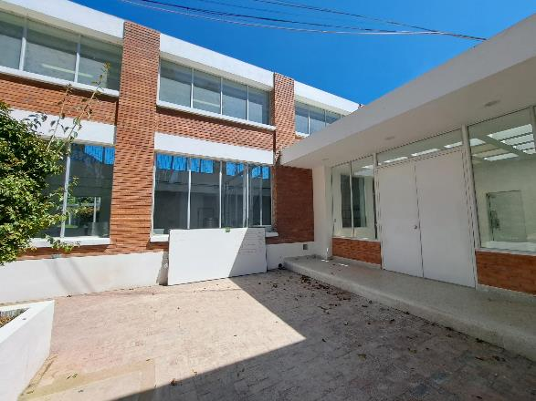
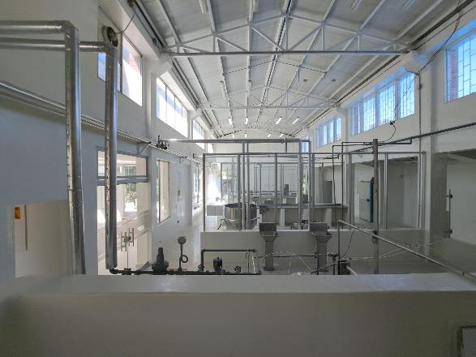
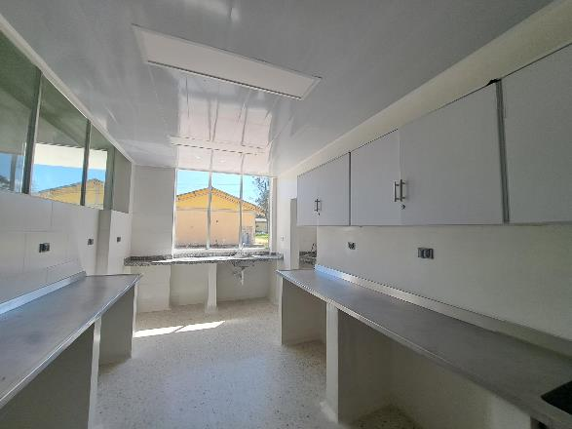
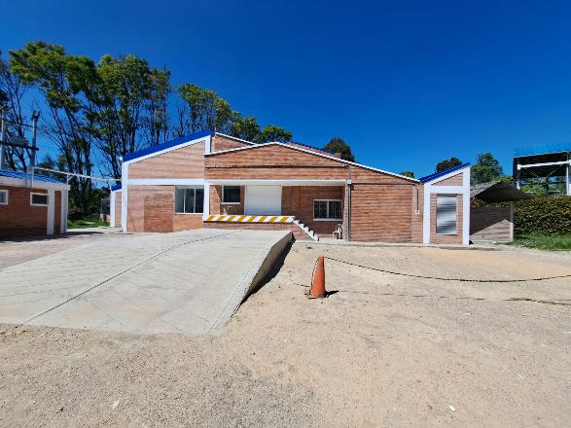
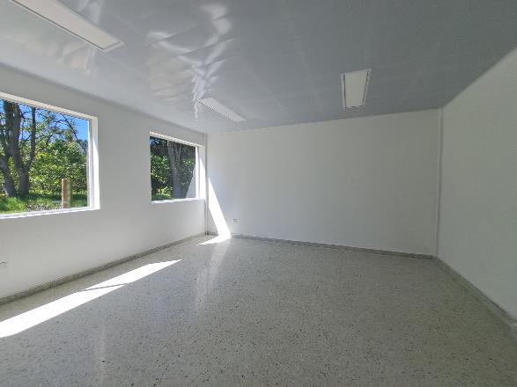

Estado Proyecto Mosquera - Etapa II
Reforzamiento Estructural
Bloque No. 15 – Edificio de lácteos
Bloque terminado y en espera de entrega.

Slide 29


Estado Proyecto Mosquera - Etapa II
Reforzamiento Estructural
Bloque No. 16 – Caldera y planta eléctrica
Bloque terminado y en espera de entrega.

Slide 30






Estado Proyecto Mosquera - Etapa II
Reforzamiento Estructural
Bloque No. 24 – Casa fiscal
Bloque terminado y en espera de entrega.

Slide 31

Estado Proyecto Pasto - Etapa 2
Ajuste a Diseños- Reforzamiento estructural
VALOR PROYECTO | FECHA INICIO - FECHA FIN |  | PORCENTAJES DE AVANCE ETAPA |  | ALCANCE | AREA PRIORIZADA | AREA DESARROLLADA | USO
$ 3.996.287.267 |  |  |  |  | BLOQUE
$ 3.996.287.267 |  |  |  |  | BLOQUE
ETAPA 1: 243.334.999 | 30-jun-21 | Programado | 100% |  | 10 | 218,15 | 237.20 | COORDINACION ACADEMICA
 | 30-dic-21 | Ejecutado |  |  | 40 | 1092.71 | 1352.40 | ARCHIVO CENTRAL
ETAPA 2: 3.752.952.268 | 13-jun-22 | Programado | 75,07 % | 2,97 % | 41 | 898.96 | 272.72 | AULAS Y CAPACITACION
 | 13-mar-23 | Ejecutado | 72,10 % |  | 41A | 27.77 | 103,4 | PASILLO

Slide 32



Estado Proyecto Pasto - Etapa 2
Ajuste a Diseños- Reforzamiento estructural

Slide 33


Estado Proyecto Pasto - Etapa 2
Ajuste a Diseños- Reforzamiento estructural
BLOQUE 10

Slide 34


Estado Proyecto Pasto - Etapa 2
Ajuste a Diseños- Reforzamiento estructural
BLOQUE 10
ACTIVIDADES DE LA SEMANA

Slide 35


Estado Proyecto Pasto - Etapa 2
Ajuste a Diseños- Reforzamiento estructural
BLOQUE 40

Slide 36


Estado Proyecto Pasto - Etapa 2
Ajuste a Diseños- Reforzamiento estructural
BLOQUE 40
ACTIVIDADES DE LA SEMANA

Slide 37

Estado Proyecto Pasto - Etapa 2
Ajuste a Diseños- Reforzamiento estructural
BLOQUE 40
ACTIVIDADES DE LA SEMANA

Slide 38


Estado Proyecto Pasto - Etapa 2
Ajuste a Diseños- Reforzamiento estructural
BLOQUE 41

Slide 39


Estado Proyecto Pasto - Etapa 2
Ajuste a Diseños- Reforzamiento estructural
BLOQUE 41
ACTIVIDADES DE LA SEMANA

Slide 40


Estado Proyecto Pasto - Etapa 2
Ajuste a Diseños- Reforzamiento estructural
BLOQUE 41A

Slide 41


Estado Proyecto Pasto - Etapa 2
Ajuste a Diseños- Reforzamiento estructural
BLOQUE 41A
ACTIVIDADES DE LA SEMANA

Slide 42


Estado Proyecto Pasto - Etapa 2
Ajuste a Diseños- Reforzamiento estructural
SEGUIMIENTO COMPONENTE BIM- BLOQUE 10

Slide 43






Estado Proyecto Pasto - Etapa 2
Ajuste a Diseños- Reforzamiento estructural
SEGUIMIENTO COMPONENTE BIM- BLOQUES 40,41 y 41A

Slide 44



Estado Proyecto Espinal - Etapa II
Ajuste a Diseños – Reforzamiento Estructural
VALOR PROYECTO | FECHA INICIO E2 | FECHA FIN E2 | PORCENTAJES DE AVANCE ETAPA II
2.431.385.707 | 04-OCT-2021 | 02-MAYO-2022 | Programado | 100% | -0,00%
 |  |  | Ejecutado | 100%
ALCANCE | AREA PRIORIZADA | AREA DESARROLLADA | USO
KIOSKO - 4 | 1027 M2 | 150.17 M2 | Aula de Instructores
BLOQUE 33 |  | 234.95 M2 | Aulas de formación Agroindustria
BLOQUE 36 |  | 433.87 M2 | Ambientes de Formación Pluritecnologicos
 |  | 339.19 M2 | Aulas de Aprendizaje Agricultura
BLOQUE 51
CONTRACTUAL:
•El 12 de septiembre de 2022 se recibe el ACTA DE ENTREGA DE PRODUCTOS O SERVICIOS AL CLIENTE SENA suscrita por la dirección general SENA.
ACCIONES FRENTE AL PROCESO DE CIERRE CONTRACTUAL Y LIQUIDACION
•Se realiza suscripción del balance de mayores y menores cantidades, más el acta de entrega y recibo a satisfacción del contrato de obra PAF-SENA-O-041-2020 con fecha 25 de octubre de 2022 con un valor final ejecutado del proyecto de $1.790.320.234,53 obteniendo así, un valor a favor del proyecto de $99.043.101,47, liquidación final realizada sin el reconocimiento del item de imprevistos al contrato de obra por la interventoria.
•El contratista presenta proyección del acta de liquidación a interventoria, la cual ya cuenta con la revisión de la interventoria y pendiente de su radicado a la supervisión para iniciar el proceso de liquidación.
•El contratista se encuentra recopilando la documentación física entregable para remitir al SENA y Findeter, proceso que se espera sea radicado el 10 de febrero de 2023 a interventoría.
•Se proyecta suscripción del acta de entrega y recibo a satisfacción del contrato de interventoria para la semana del 13 al 17 de febrero de 2023
•Se proyecta actualización de pólizas frente al acta de entrega y recibo a satisfacción del contrato de interventoria para la semana del 20 al 24 de febrero de 2023.
•Se proyecta la radicación de liquidación contrato de obra para la semana del 13 al 17 de febrero de 2023.

Slide 45
Análisis Presupuestal Contrato Interadministrativo
Intervención Actual y Proyección de Presupuesto de Intervención
Generalidad de asignación de recursos por etapa proyecto emitidos por SENA – Condiciones Actualizadas
MUNICIPIO | PROYECTO - CENTRO DE FORMACION | ALCANCE M2 PRIORIZADO PARA REFORZAMIENTO | VALOR ASIGNADO REFORZAMIENTOS | VR DISEÑO ADJUDICADO | VR OBRA ADJUDICADO + ADICIONES | VR INTERV DISEÑO ADJUDICADO | VR INTERV OBRA ADJUDICADO | EXPENSAS LC | VALOR TOTAL PROYECTO ADJUDICADO | Proyeccion Obras | Proyeccion Interventoria obra | Proyeccion Impuesto Delineacion Urbana + Estampilla | Proyeccion Adicion Obra | Proyeccion Adicion Intervenoria | Valor Total Proyecciones | Disponible | Por Comprometer / Por Compensar
BOGOTA T.Or | CENTRO DE DISEÑO Y METROLOGÍA - COMPLEJO PALOQUEMAO, Torre Oriental | 4805 | 10.351.384.060 | 419.884.492 | 0 | 222.380.554 | 0 | 0 | 642.265.046 | 8.568.119.014 | 765.000.000 | 376.000.000 |  |  | 9.709.119.014 | 9.709.119.014 | -
CALDAS | RECONSTRUCCION CENTRO DE RECURSOS NATURALES RENOVABLES - LA SALADA - ANTIOQUIA | 3266,19 | 6.791.059.464 | 241.857.874 | 5.596.013.411 | 119.116.890 | 323.128.251 | 70.777.673 | 6.350.894.099 |  |  |  | 371.360.764 | 68.804.601 | 440.165.365 | 440.165.365 | -
GIRON | CENTRO INTEGRAL DE MANTENIMIENTO INTEGRAL - GIRON - SANTANDER | 5419 | 3.471.852.554 | 242.835.948 | 0 | 124.393.652 | 0 | 27.782.970 | 395.012.570 |  |  |  |  |  | 0 | 3.076.839.984 | 3.076.839.984
CALI | COMPLEJO - SALOMIA - VALLE | 4230 M2 2.949,37 M2 + Mayor A. | 12.254.653.107 | 328.981.911 | 0 | 163.897.705 | 0 | 0 | 492.879.616 | 10.612.840.000 | 955.155.600 | 193.777.891 |  |  | 11.761.773.491 | 11.761.773.491 | -
PASTO | CENTRO INTERNACIONAL DE PRODUCCION LIMPIA - NARIÑO - PASTO | 2237,52 | 4.430.992.514 | 243.335.999 | 3.602.972.266 | 118.670.319 | 267.398.775 | 12.181.531 | 4.244.558.890 |  |  |  | 149.980.000 | 36.453.623 | 186.433.623 | 186.433.624 | 1
ESPINAL | CENTRO AGROPECUARIO LA GRANJA - TOLIMA - ESPINAL | 1027 | 2.431.385.707 | 199.380.509 | 1.889.363.336 | 106.493.621 | 236.148.241 | 0 | 2.431.385.707 |  |  |  |  |  | 0 | 0 | -
POPAYAN | CENTRO AGROPECUARIO POPAYAN - CENTRO DE COMERCIO Y SERVICIOS CAUCA | 2.107,55 M2 + Mayor Area 1867 | 128.455.992 | 82.200.500 | 0 | 46.255.492 | 0 | 0 | 128.455.992 |  |  |  |  |  |  |  | -
MONTERIA | CENTRO AGROPECUARIO Y DE BIOTECNOLOGIA EL PORVENIR - SEDE SANTA ISABEL | 495 | 1.678.344.779 | 197.560.489 | 1.134.966.647 | 104.311.805 | 239.731.765 | 1.774.073 | 1.678.344.779 |  |  |  |  |  |  |  | -
GUADALAJARA DE BUGA | CENTRO AGROPECUARIO DE BUGA | 516 | 1.642.522.096 | 188.525.250 | 1.133.762.577 | 107.100.000 | 210.021.491 | 3.112.778 | 1.642.522.096 |  |  |  |  |  |  |  | -
ARMENIA | CENTRO AGROINDUSTRIAL - Regional Quindío – Complejo La Sirenita. | 369 | 1.069.662.043 | 147.588.930 | 648.645.307 | 104.605.934 | 164.077.707 | 4.744.165 | 1.069.662.043 |  |  |  |  |  |  |  | -
MOSQUERA | CENTRO DE BIOTECNOLOGIA AGROPECUARIA MOSQUERA | 1186,11 | 2.540.661.647 | 210.350.479 | 2.002.813.375 | 103.515.499 | 222.386.774 | 1.595.520 | 2.540.661.647 |  |  |  |  |  | 0 | 0 | 0
VILLAVICENCIO | CENTRO DE INDUSTRIAS Y SERVICIOS DEL META | 1410 | 3.012.348.650 | 184.043.817 | 0 | 109.811.917 | 0 | 52.657.395 | 346.513.129 | 2.223.131.371 | 442.704.150 |  |  |  | 2.665.835.521 | 2.665.835.521 | -
BOGOTA T.Occ | CENTRO DE GESTION INDUSTRIAL - COMPLEJO PALOQUEMAO - Torre Occidental | 2923 m2. DISEÑO 372.34 m2 OBRA | 2.277.280.886 | 244.565.825 | 864.483.654 | 132.114.244 | 125.340.075 | 0 | 1.366.503.798 |  |  | 453.615.771 | 417.161.317 | 40.000.000 | 910.777.088 | 910.777.088 | -
SAN JACINTO | CENTRO AGROINDUSTRIAL Y MINERO |  | 7.883.500.000 |  |  |  |  |  |  | 7.033.500.000 | 850.000.000 |  |  |  | 7.883.500.000 | 7.883.500.000 | -
 |  |  | 59.964.103.499 | 2.931.112.023 | 16.873.020.573 | 1.562.667.632 | 1.788.233.079 | 174.626.105 | 23.329.659.412 | 28.437.590.385 | 3.012.859.750 | 1.023.393.662 | 938.502.081 | 145.258.224 | 33.557.604.102 | 36.634.444.087 | 3.076.839.985
LOS AHORROS SON PROYECTADOS A ASIGNAR DE MANERA GENERAL A RECURSOS NECESRIOS PARA:
OBRAS + INTERVENTORIAS DE OBRAS EN PROCESO DE CONSULTORIA
LICENCIAS DE CONSTRUCCION E IMPUESTOS
Nota: Teniendo en cuenta la posibilidad retiro del proyecto de Giron se evidencia la necesidad de reprogramar algunos disponibles respecto de las proyecciones iniciales de obra e Interventoria

Slide 46

Análisis Presupuestal Contrato Interadministrativo
Índices de Intervención Presupuesto
Resumen de la relación de asignación de recursos por proyecto emitidos por SENA – Condiciones Actualizadas

Slide 47
Análisis Presupuestal Contrato Interadministrativo
Resumen de Ejecución por Proyectos
PROYECTO | ESTADO | INICIO ETAPA 1 | % Programado Etapa 1 | % Ejecutado Etapa 1 | % Atraso Etapa 1 | FIN ETAPA 1 | INICIO ETAPA 2 | % Programado Etapa 2 | % Ejecutado Etapa 2 | % Atraso Etapa 2 | FIN ETAPA 2 | OBSERVACION
CENTRO DE DISEÑO Y METROLOGÍA - COMPLEJO PALOQUEMAO, Torre Oriental | ETAPA 1 SUSPENDIDO | 11/08/2021 | 80,96% | 72,85% | -8,11% | 11/06/2023 |  |  |  |  |  | Suspendido desde 11 octubre 2022 a consecuencia de mora en observaciones por IDPC en tramite resolucion de aprobación
RECONSTRUCCION CENTRO DE RECURSOS NATURALES RENOVABLES - LA SALADA - ANTIOQUIA | ETAPA 2 | 15/06/2021 | 100,00% | 100,00% | 0,00% | 15/12/2021 | 06/04/2022 | 69,83% | 67,89% | -1,94% | 01/04/2023 | En ejecución Etapa 2 – Reforzamiento de Estructuctura recuperacion de mamposteria y pisos
CENTRO INTEGRAL DE MANTENIMIENTO INTEGRAL - GIRON - SANTANDER | ETAPA 1 | 09/08/2021 | 100,00% | 94,41% | -5,59% | 09/03/2022 |  |  |  |  |  | Terminado Etapa 1 - Estudios Tecnicos - Entregado al SENA la Consultoria. En proceso de definision por SENA de continuidad de etapa constructiva.
COMPLEJO - SALOMIA - VALLE | ETAPA 1 | 09/08/2021 | 97,53% | 96,57% | -0,96% | 24/02/2023 |  |  |  |  |  | En Ejecución Etapa 1 - Estudios Tecnicos - Con Aprobación Patrimonial y Licencia en Coordinación lógistica con el sindicato tras aval de los subdirectores
CENTRO INTERNACIONAL DE PRODUCCION LIMPIA - NARIÑO - PASTO | ETAPA 2 | 30/06/2021 | 100,00% | 100,00% | 0,00% | 30/12/2021 | 13/06/2022 | 68,36% | 67,71% | -0,65% | 13/03/2023 | En ejecución Etapa 2 – Reforzamiento de Estructura - acabados mamposterias y pisos - En ejecucion tanque de almacenamiento
CENTRO AGROPECUARIO LA GRANJA - TOLIMA - ESPINAL | ETAPA 2 | 10/12/2020 | 100,00% | 100,00% | 0,00% | 10/05/2021 | 04/10/2021 | 100,00% | 100,00% | 0,00% | 02/05/2022 | ENTREGADO - En Liquidacion
CENTRO AGROPECUARIO POPAYAN - CENTRO DE COMERCIO Y SERVICIOS CAUCA | ENTREGADO | 11/08/2021 | 100,00% | 100,00% | 0,00% | 11/01/2022 |  | 0,00% | 0,00% | 0,00% |  | ENTREGADO - En Liquidacion
CENTRO AGROPECUARIO Y DE BIOTECNOLOGIA EL PORVENIR - SEDE SANTA ISABEL | LIQUIDADO | 07/12/2020 | 100,00% | 100,00% | 0,00% | 07/05/2021 | 17/06/2021 | 100,00% | 100,00% | 0,00% | 01/01/2022 | LIQUIDADO
CENTRO AGROPECUARIO DE BUGA | LIQUIDADO | 10/12/2020 | 100,00% | 100,00% | 0,00% | 10/05/2021 | 28/06/2021 | 100,00% | 100,00% | 0,00% | 11/12/2021 | LIQUIDADO
CENTRO AGROINDUSTRIAL - Regional Quindío – Complejo La Sirenita. | LIQUIDADO | 14/12/2020 | 100,00% | 100,00% | 0,00% | 14/05/2021 | 08/07/2021 | 100,00% | 100,00% | 0,00% | 05/12/2021 | LIQUIDADO
CENTRO DE BIOTECNOLOGIA AGROPECUARIA MOSQUERA | ETAPA 2 | 08/06/2021 | 100,00% | 100,00% | 0,00% | 30/11/2021 | 31/05/2022 | 100,00% | 98,30% | -1,70% | 14/01/2023 | En ejecución Etapa 2 – Remates finales y acabados. aseo para entrega definitiva
CENTRO DE INDUSTRIAS Y SERVICIOS DEL META | ETAPA 1 | 11/08/2021 | 100,00% | 100,00% | 0,00% | 11/02/2022 |  |  |  |  |  | Entregado Etapa 1 - En proceso de perfeccionamiento de contrato para Etapa 2
CENTRO DE GESTION INDUSTRIAL - COMPLEJO PALOQUEMAO - Torre Occidental | ETAPA 1 | 11/08/2021 | 84,10% | 69,59% | -14,51% | 09/02/2023 | 01/11/2022 | 0,00% | 0,00% | 0,00% | 01/03/2023 | En suspensión de la Etapa 1 - Hasta tanto se obtenga la Licencia de Construcción
Resumen de la relación de proyectos priorizados por SENA – Avance de Ejecución condiciones Actualizadas

Slide 48


Análisis Programación General Contrato Interadministrativo
Resumen de Ejecución por Proyectos
Estado Actual
Vencimiento Actual
Estado Actual
Vencimiento Actual
Resumen Cronograma de Ejecución condiciones actualizadas y proyecciones ejecución Etapa 2

Slide 49



Gracias

